Slide 1



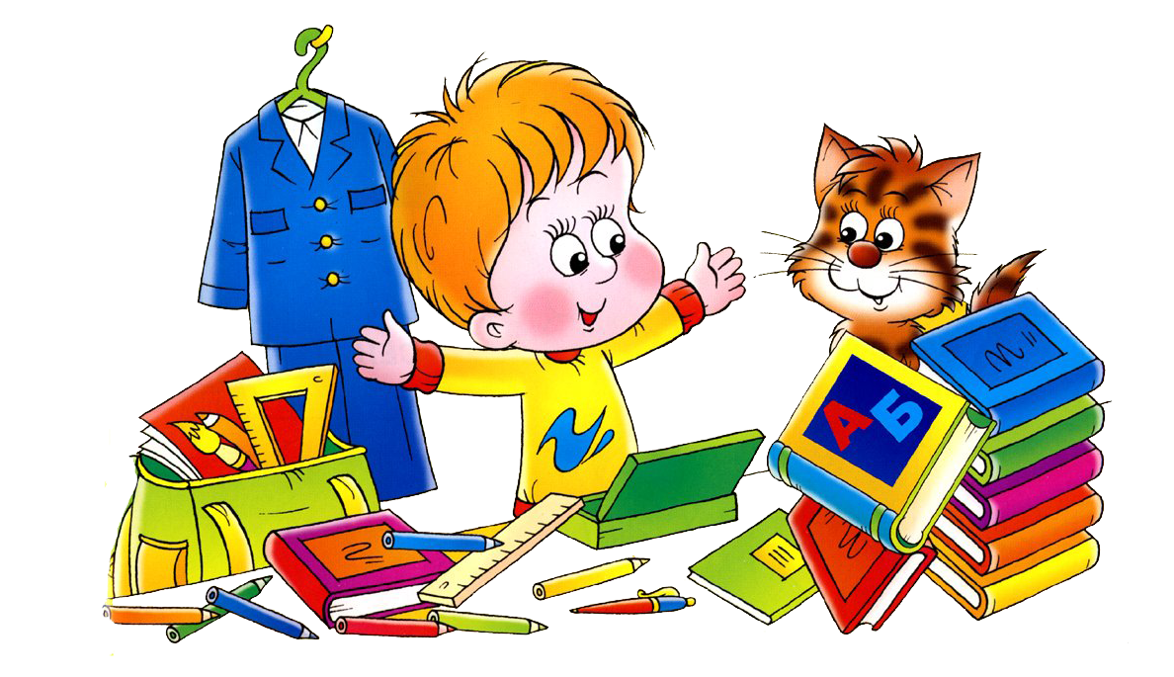


Я творю из пластилина
Подготовила Лепшина Татьяна Николаевна
Педагог дополнительного образования
МБУ ДО ДДТ
г. Минеральные Воды

Slide 2
В настоящее время в умах и душах людей нашей страны происходит переоценка ценностей, зачастую приоритетную роль играют материальные блага, а развитие духовных качеств отходит на второй план. Имеется ли путь, который может изменить это направление развития нашего общества? Да! И начинать, этот путь нужно с детства.
Необходимо научить детей видеть прекрасное в простом и тогда у них появится желание создать красоту своими руками. И если это сделано своими руками, то это приносит ещё большее чувство удовлетворения, что ведёт к развитию положительных качеств души. Творческое начало рождает в ребенке живую фантазию, живое воображение. А без творческой фантазии не сдвинуться с места ни в одной области человеческой деятельности.

Slide 3
Лепка всегда привлекает малышей. Лепка из пластилина позволяет реализовать и развить творческие способности детей, дает возможность увидеть окружающий мир другими глазами. Ведь герои и сюжеты будущих работ находятся рядом с нами, идут по улице, живут в книгах, сказках.
Кроме этого работа с пластилином имеет большое значение для всестороннего развития ребенка, способствует физическому развитию: воспитывает у детей способности к длительным физическим усилиям, тренирует и закаливает нервно-мышечный аппарат ребенка, воспитывает усидчивость, художественный вкус, умение наблюдать, выделять главное.

Slide 4
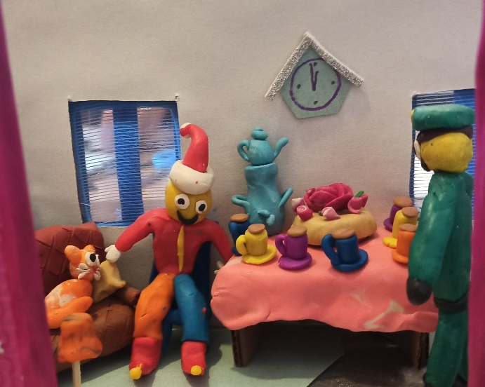
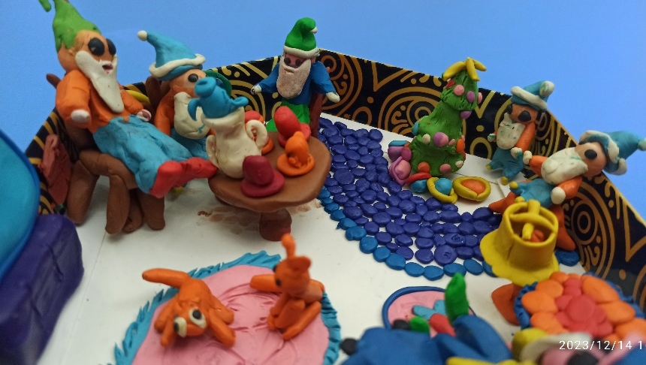
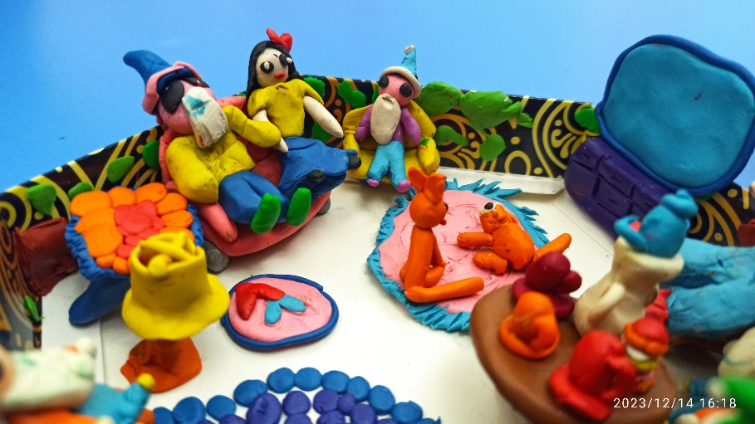
Немного детских работ
объединения
«Удивительное рядом»

Slide 5
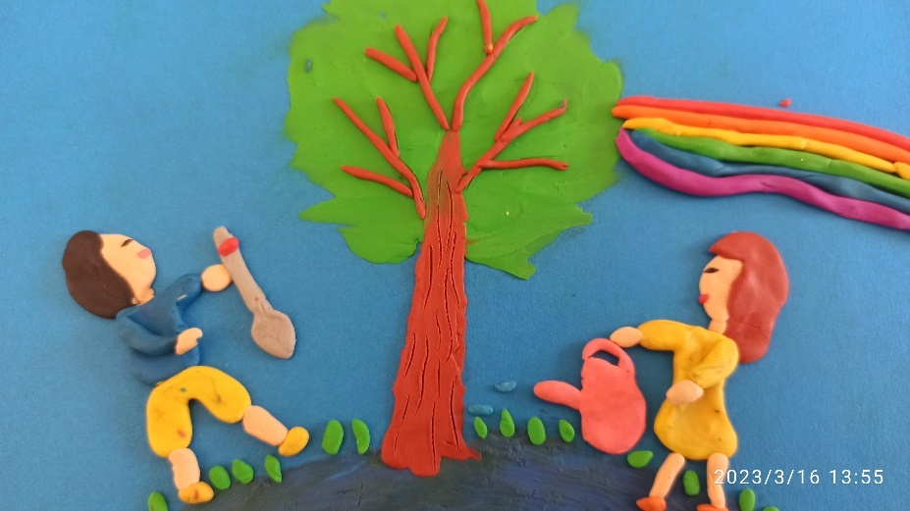
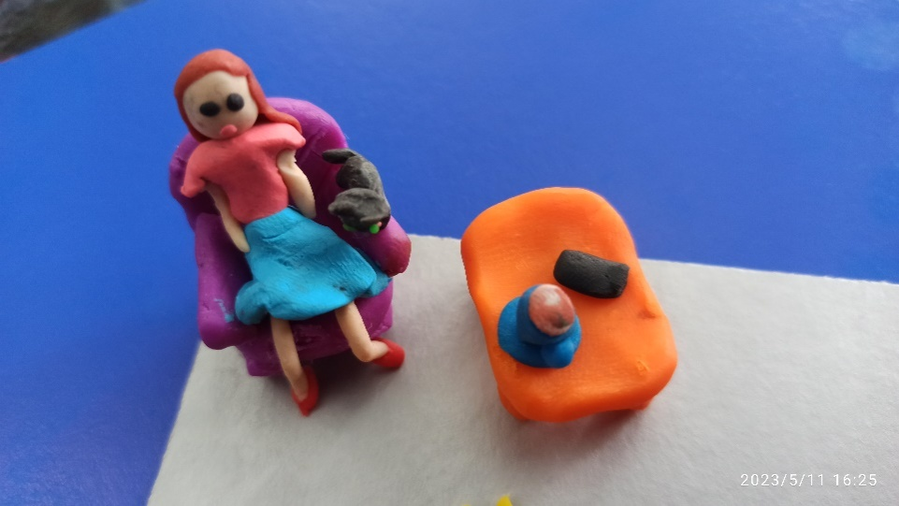
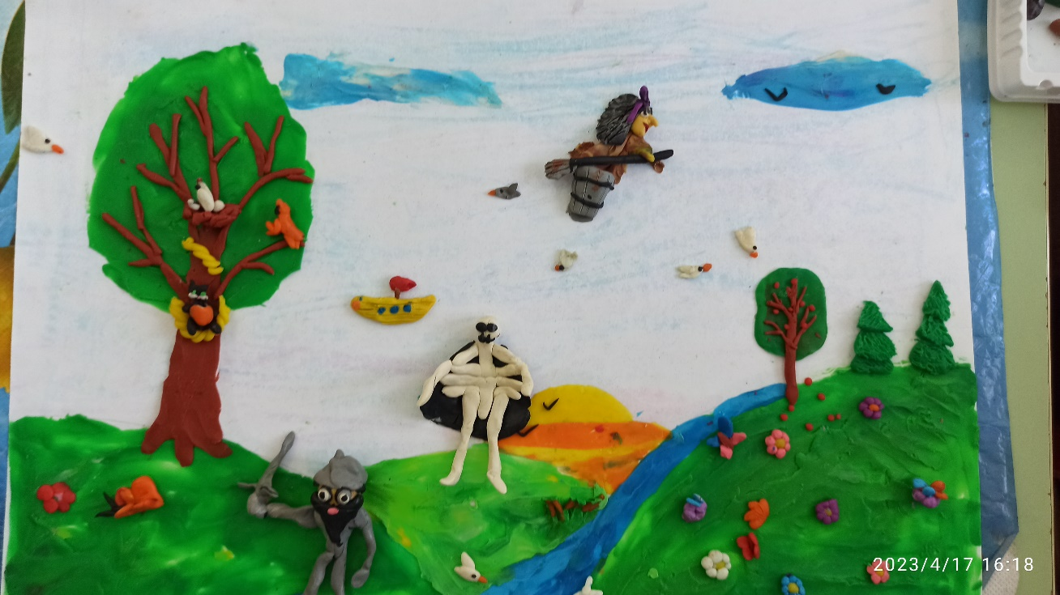

Slide 6
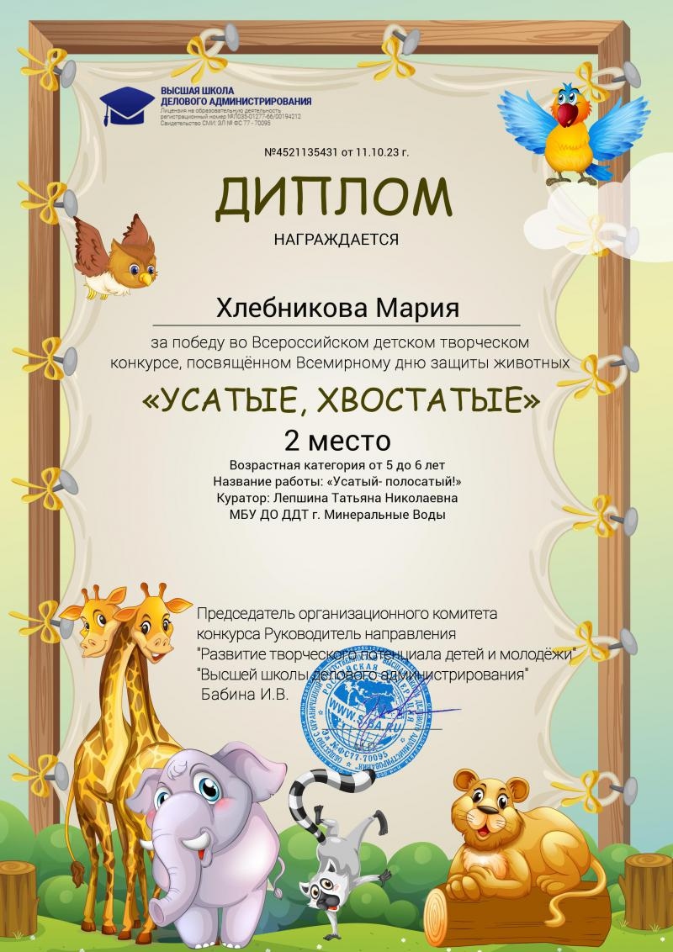



Наши успехи

